Slide 1
晚安 歡迎您的蒞臨
請已經到會議室的家長到留言區寫:
○號家長姓名
例如: 27號爸爸:王大偉

Slide 2
親 師 合 作 攜 手 同 行
01
02
四年10班家長日
03
04

Slide 3
了解孩子的學習狀況
01
以溫暖鼓勵代替責備
02
訂定短程可達成目標
陪伴著孩子一起努力
03
永遠追求更棒的自己
04

Slide 4
謝謝，有您真好!
感謝品豪家長協助印全班學習補充資料
感謝沛蓉家長協助學生獎勵品、消毒酒精手巾
擔任家長會副會長 讓校園學習環境更好
感謝家長提供適齡書籍給全班孩子閱讀
感謝家長在停課不停學期間，協助資訊設備操作的經驗分享

Slide 5
重要行事曆
9/18(六)~9/21(二)中秋節連假
10/9(六)~10/11(一)國慶日連假
11/4(四)、11/5(五)期中定期評量
12/11(六)運動會，12/13(一)補假
12/31(五)~1/2(一)元旦連假
1/11(二)~1/12(三)期末定期評量
1/20(四)結業式
01
02
03
04

Slide 6
班級經營說明與教學計畫
1、尊重個別差異使學習可以順利轉化為實踐的智慧。
2、親師合作，當孩子的精神支柱，讓孩子多元嘗試，有耐心有恒心。
3、培養認真負責的學習態度與良好習慣減少專注力不足、沒耐心。
4、鼓勵學生尊重每個人，不能嘲笑人 ，答錯沒關係，勇敢去嘗試。
5、學校學習、孩子的任務: 給方法、重陪伴、做楷模、重實踐。
6、情緒教育: 肯定自我、理解互助。

Slide 7
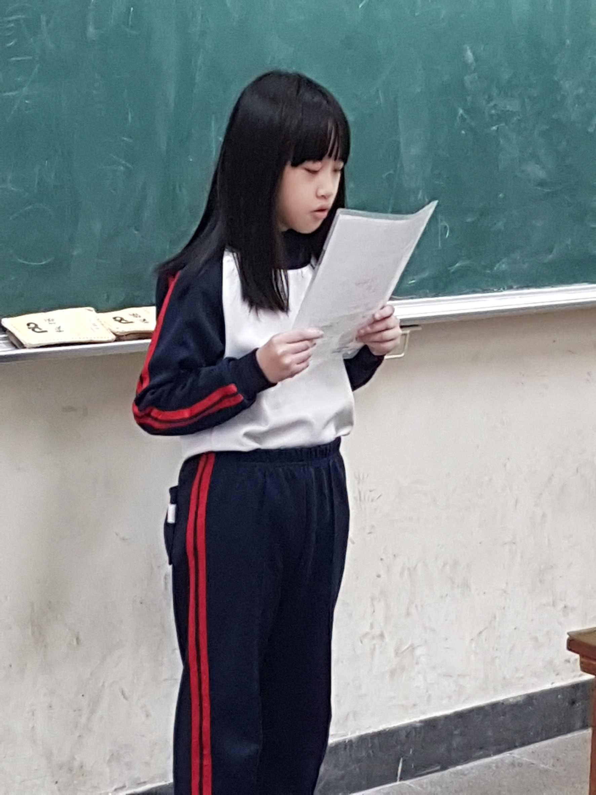
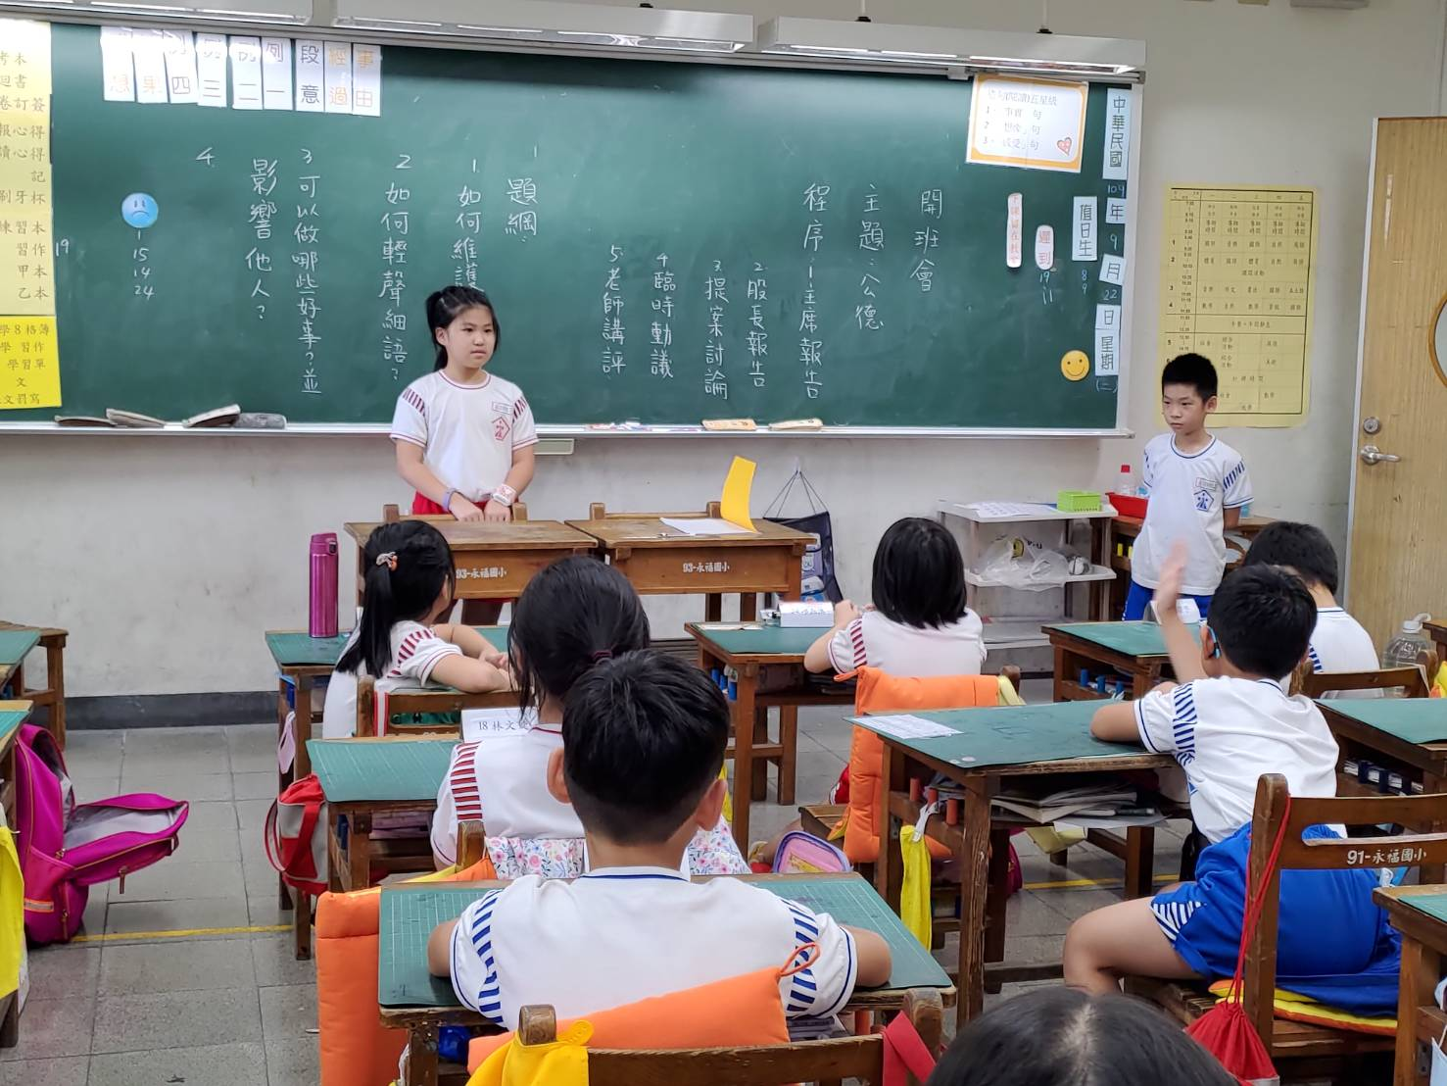
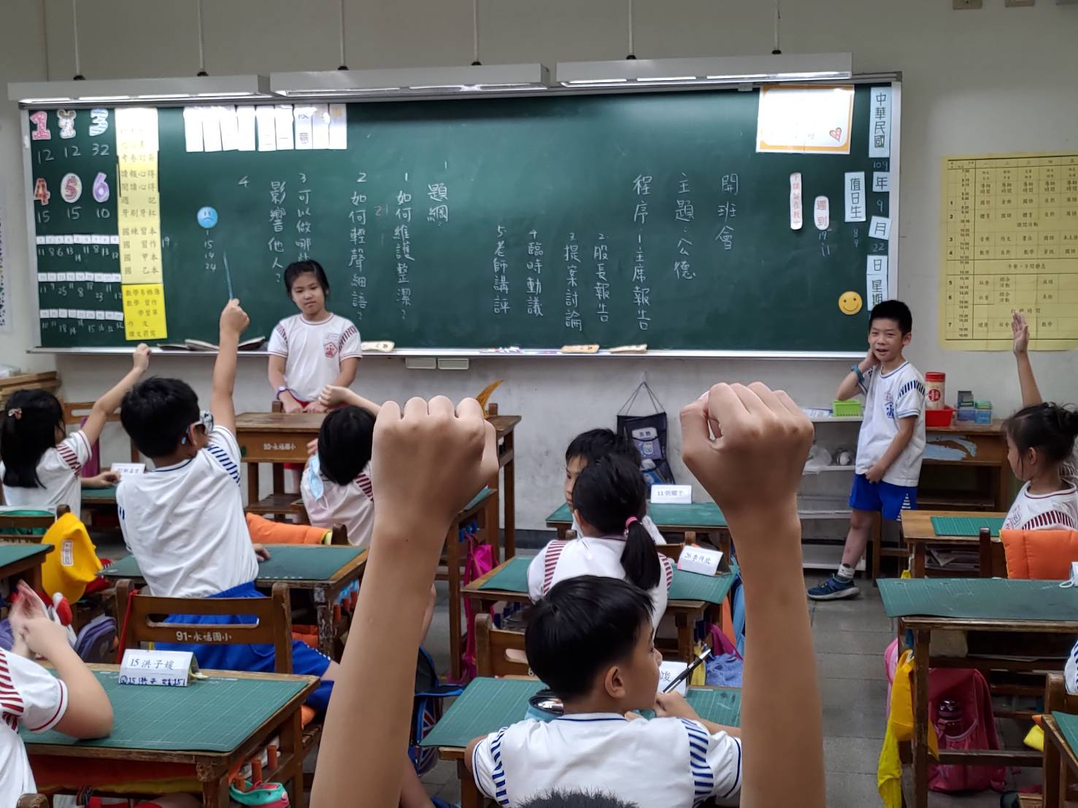
課程
1、國語: 美讀、講義補充資料、情緒卡、性格卡
預習單、生字本、習作、 生字成語七言、週記、作文
2、數學:習作、複習卷、8格本、實物操作理解抽象
3、社會:習作、複習卷、地圖板、實作練習、小組合作發表

Slide 8
評量方式
國語、數學、社會
一、定期評量:50% (期中考、期末考)
二、平時成績:50%(習作及各項作業成績、平時考、課堂參與)
閩南語:上台口說、課本習寫、課堂參與。
綜合:朗讀、學習單、課堂參與、團體規範、節慶活動教學。
健康:個人衛生整潔、均衡飲食、健康操、課堂參與。

Slide 9
需要家長協助事項
只要檢查
完成度&品質
和孩子討論
不直接告知答案
01
02
聯絡簿所抄
作業是否完成
前一日作業
是否確實訂正
03
04

Slide 10
需要您的配合
讓孩子
在家吃早餐
檢查聯絡簿
帶齊學用品
限定使用
3C產品時間
01
02
每天閱讀
勤寫筆記
每天撥時間
陪孩子聊天
請假務必
先致電老師
03
04

Slide 11
目前班費剩餘 2021 元
班費明細
01
三下結餘2816元
02
四上 110.8.26影印預習單、講義 740元
110.9.4 防疫板膠帶 55元
03
04

Slide 12
線上課程注意事項
★線上課請學生務必全程開鏡頭,不可做其它無關課程的事,點到名要用麥克風回答。
★學生偶會在課程結束後沒有下線，而是找同學在聊天，干擾其他同學。
★學生在網路上請教老師課程及作業的用詞要注意禮貌。
★作業的繳交都有期限性，請督促孩子今日事今日畢，養成規律的上課生活。

Slide 13
Teams繳交作業方式(新)

Slide 15
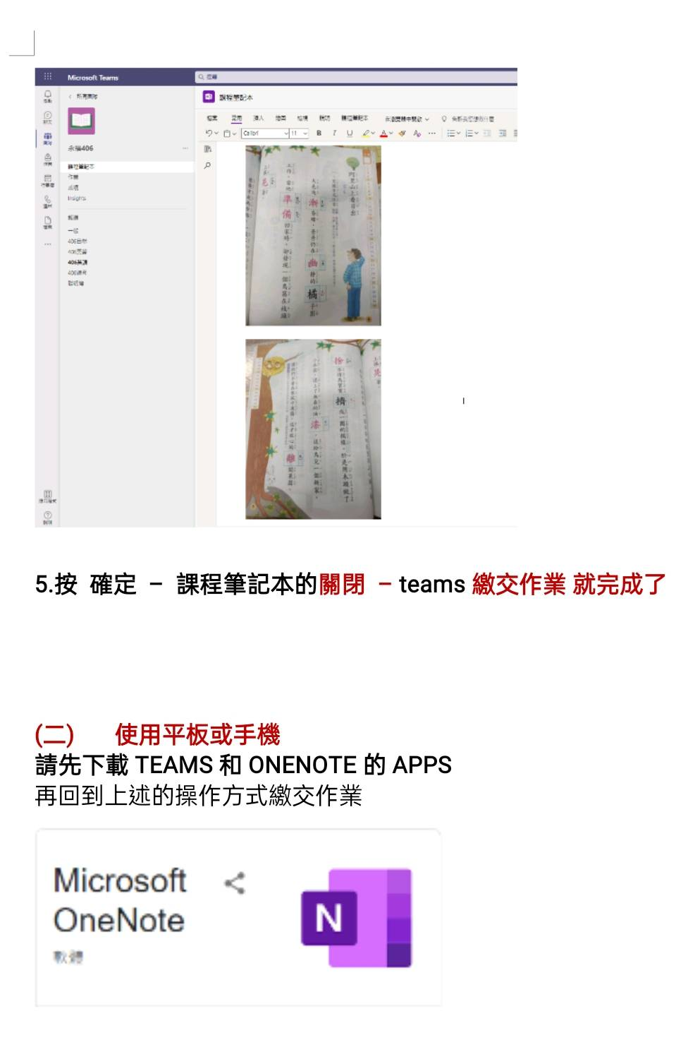

Slide 18
拍作業注意事項
1.相機與作業平行，由上往下拍，不要斜拍
2.作業一頁拍一張
3.拍照要拍到「頁數」
4.畫面要轉正
5.畫面要裁切去除其他雜物
6.插入作業在課程筆記本中，要依序靠左往下貼
7.訂正貼在右邊 或在直接在旁邊打字、錄音、或寫上正確的

Slide 19
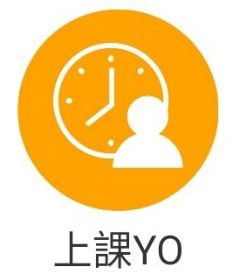
新請假方法
若學生要請假，須請家長安裝“新北校園通“App，再點 “上課YO“，依假別寫上請假原因後幫學生請假，假單由老師審核後會傳給註冊組，以即時掌握學生出缺狀況。

Slide 20
二年陪伴 歡喜同行 不管時間長短 都是幸福 祝您闔家 中秋節快樂

